Slide 1
Математичний калейдоскоп
Предмет математики настільки серйозний, що не потрібно упускати можливості зробити його цікавим.
Б. Паскаль

Slide 2
І конкурс
«Домашнє завдання»

Slide 3
ІІ конкурс
«Розминка»

Slide 4
ІІІ конкурс
«Художник»

Slide 5
1) (0; 0), (- 10; 1), (0; 16), (- 1; 2), (0; 0).
2) (- 9; 0), (- 8; -1), (- 6; - 2), (- 3; - 3), (5; - 3), (10; - 2), (12; - 1), (13; 0), (- 9; 0).
3) (0; 0), (0; 16), (12; 2), (0; 0).

Slide 6
ІV конкурс
«Логічний»

Slide 7
V конкурс
«Конкурс капітанів»

Slide 8
Веселі нотки

Slide 9
VІ конкурс
«Алгебраїчний
тренажер»

Slide 10
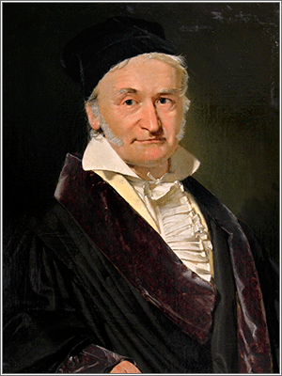
Карл Фрідріх Гаусс
Карл Фрідріх Гаусс (1777—1855) — видатний німецький математик. Уже в ранньому віці Гаусс виявив видатні математичні здібності. У три роки він розв’язував числові задачі й креслив геометричні фігури.

Slide 11
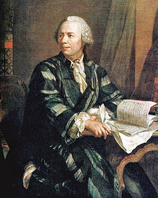
Леонард Ейлер
Леонард Ейлер (1707-1783) — ви­датний швейцарський, німецький і ро­сійський математик, механік, фізик.
Своєю назвою «латинський квадрат» завдячує цьому великому вченому,
оскільки при дослідженні закономір­ностей в кліткових квадратах Ейлер
використав латинські букви.

Slide 12
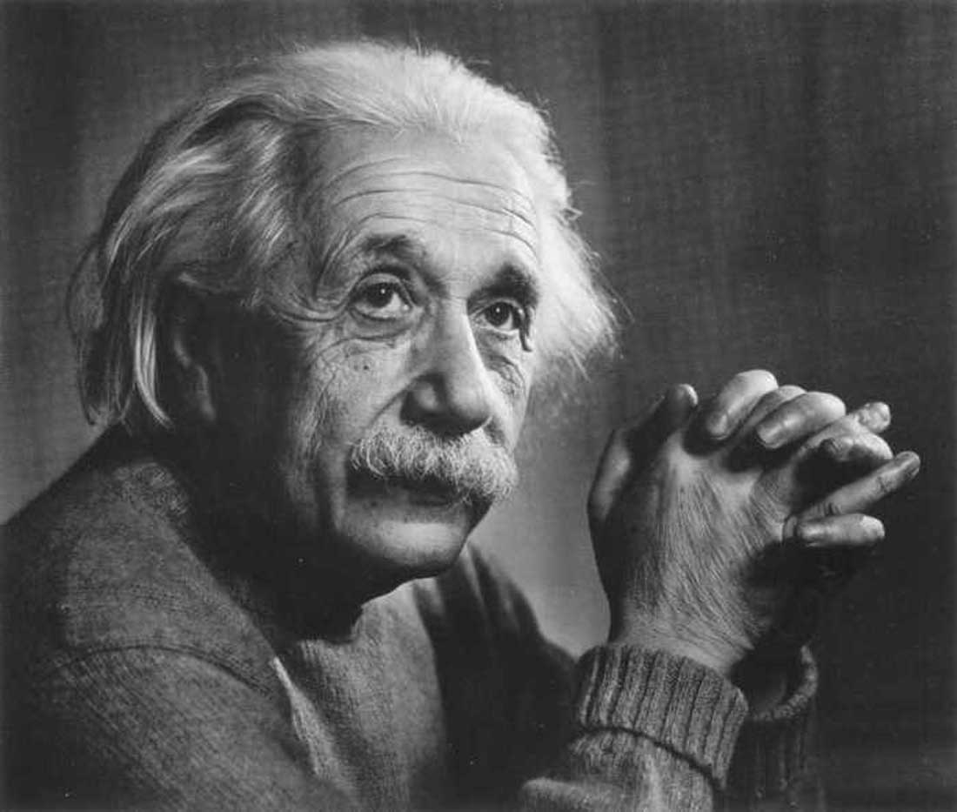
Альберт Эйнштейн
Альберт Ейнштейн (1879-1955) — видатний німецький фізик, учений зі світовим іменем, засновник тео­рії відносності, лауреат Нобелівської премії (1921). Маючи надзвичайно
широкий світогляд, Ейнштейн в од­ній із німецьких газет вів рубрику цікавих задач. Особливу увагу він приділяв математичним головолом­кам, зокрема у вигляді узору.

Slide 13
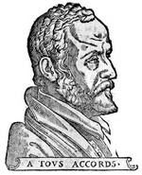
Етьєн Табуро
Перший друкова­ний збірник ребусів,
складений Етьєном
Табуро, був ви­даний у Франції в 1582 році.

Slide 14
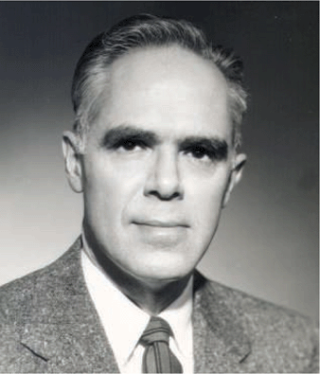
Мартін Гарднер
Мартін Гарднер (1914-2010) —
американський математик, пись­менник, популяризатор науки. Вів рубрику математичних ігор і розваг у журналі «Scientific American», у якій друкував багато ігор, задач, голово­ломок. Першим опублікував винай­дену Джоном Конвеєм гру «Жит­тя», яка стала дуже популярною

Slide 15
Оберіть завдання
Інтелектуальна розминка
Латинські квадрати
Арифметичні ребуси
Ребуси із зірочками
Арифметичні узори
Загубилися дужки
1
2
3
4
1
2
3
4
1
2
3
4
1
2
3
4
1
2
3
4
1
2
3
4

Slide 16
Інтелектуальна розминка 1
Якщо до 11 тисяч додати 11 сотень і 11 оди­ниць, то яке число отримаємо?
Відповідь:
12111

Slide 17
Інтелектуальна розминка 2
Скільки клітинок залишиться у квадраті 7x7, якщо прибрати один рядок?
Відповідь:
42

Slide 18
Інтелектуальна розминка 3
Яке число вдвічі більше від суми цифр поточ­ного року?
Відповідь:
18

Slide 19
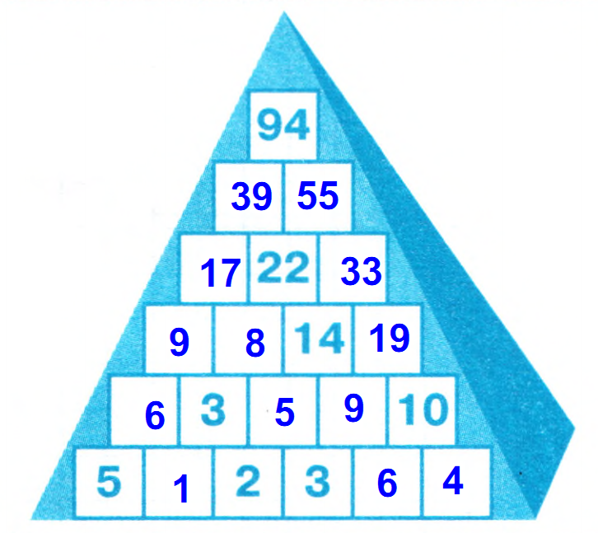
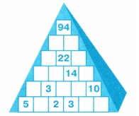
Інтелектуальна розминка 4
Заповніть піраміду числами, якщо відомо, що на кожному камені має бути число, яке дорівнює сумі чисел на двох каменях під ним.

Slide 20
Латинські квадрати 1
Розташуйте букви А, Б, В, Г у клітинках квадрата так,
щоб вони стали латинськими
А | Б | Г
 |  |  | Б
В |  | Б
Б | В |  | Г
А | Б | Г | В
Г | А | В | Б
В | Г | Б | А
Б | В | А | Г

Slide 21
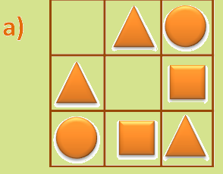
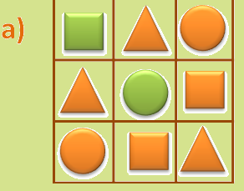
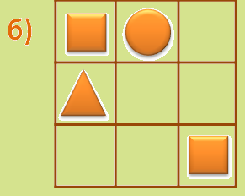
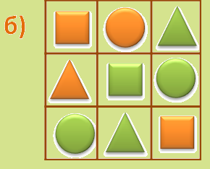
Латинські квадрати 2
Знайдіть закономірність і нарисуйте в порожніх клітинках квадратів (рис. а, б) відсутні фігури. Розфарбуйте фігури трьома кольорами так,
щоб у кожному рядку й кожному стовпці були фігу­ри різних кольорів, до того ж ті самі фігури також були пофарбовані в різні кольори

Slide 22
Латинські квадрати 3
Перевірте, які з наведених квадратів (рис. а-в) є латинськими.

Slide 23
Латинські квадрати 4
Розташуйте цифри 1, 2, 3 у квадратах 3x3 (рис. а, б) так, щоб вони стали латинськими. Чи отри­мав хтось із вас діагональний латинський квадрат?
1
 | 1
 |  | 1
1 | 2 | 3
3 | 1 | 2
2 | 3 | 1
1
 | 2
 |  | 3
б)
1 | 3 | 2
3 | 2 | 1
2 | 1 | 3
а)
б)
а)

Slide 24
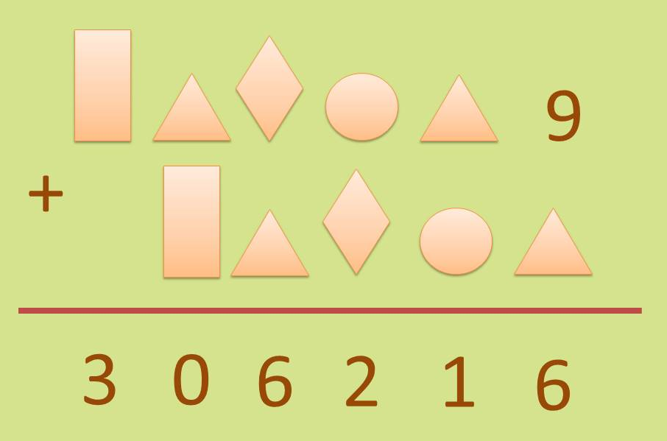
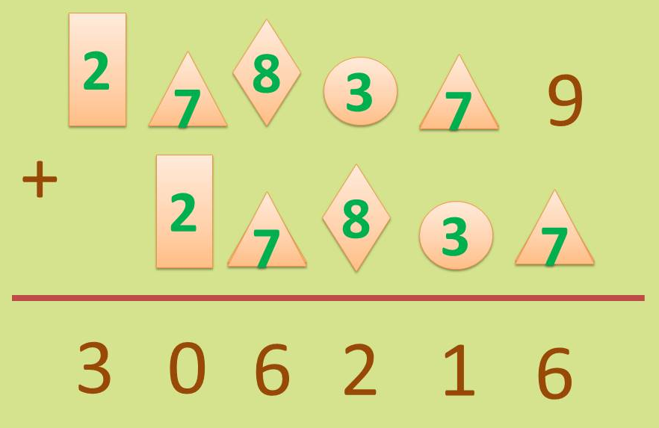
Арифметичні ребуси 1
Геометричні фігури вирішили помінятися
своєю роллю з цифрами. Відновіть запис прикла­ду на додавання,враховуючи, що однакові фігури позначають однакові цифри, та визначте, яку роль грала кожна із цифр.

Slide 25
Арифметичні ребуси 2
Розв’яжіть ребус:
БАЛЕТ + БАЛЕТ = ТЕАТР
Відповідь:
23674 + 23674 =47348

Slide 26
Арифметичні ребуси 3
Розв’яжіть ребус:
РАНОК + РАДІО = НОВИНА
Відповідь:
79154 + 79065 =158219

Slide 27
Арифметичні ребуси 4
Розв’яжіть ребус:
ОХОХО + АХАХА = ОХОХОХ
Відповідь:
10101 + 90909 = 101010

Slide 28
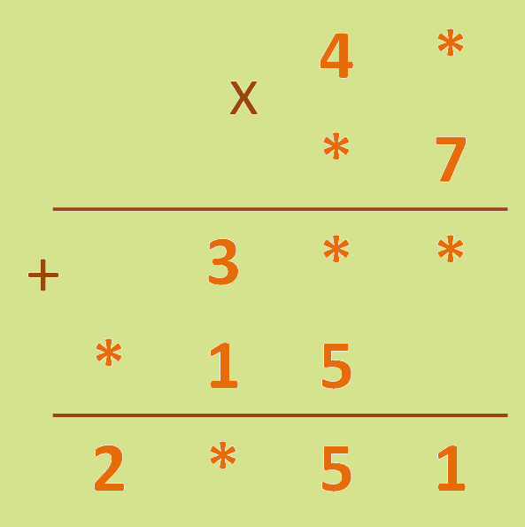
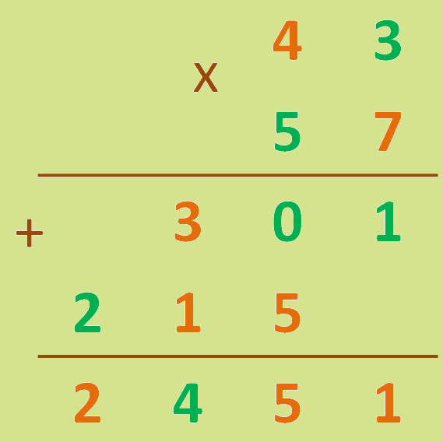
Ребуси із зірочками 1

Slide 29
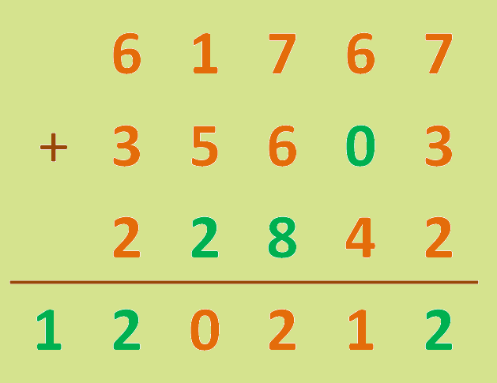
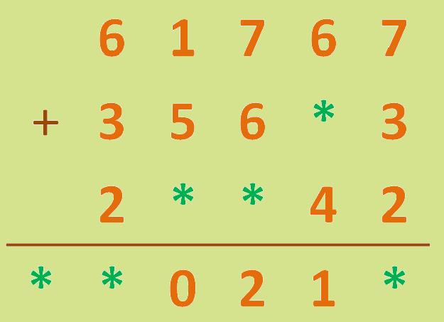
Ребуси із зірочками 2

Slide 30
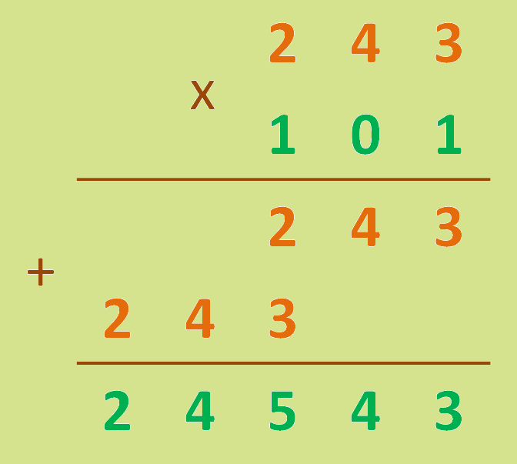
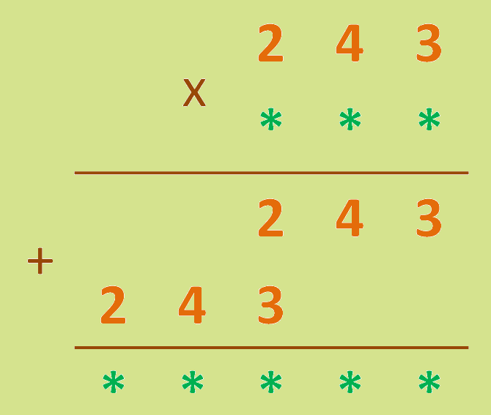
Ребуси із зірочками 3

Slide 31
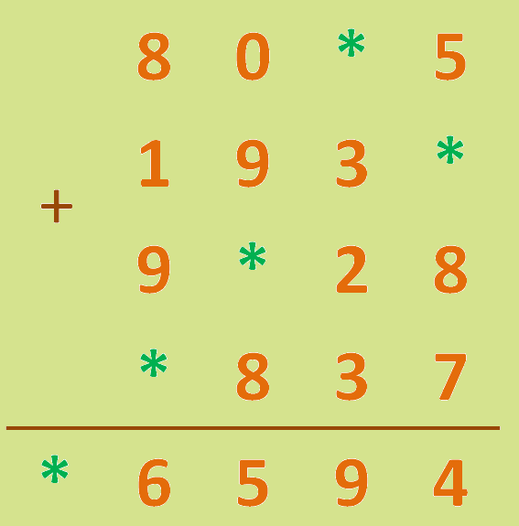
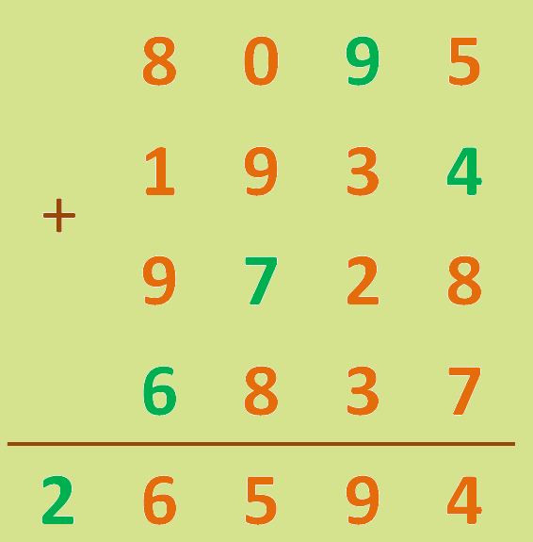
Ребуси із зірочками 4

Slide 32
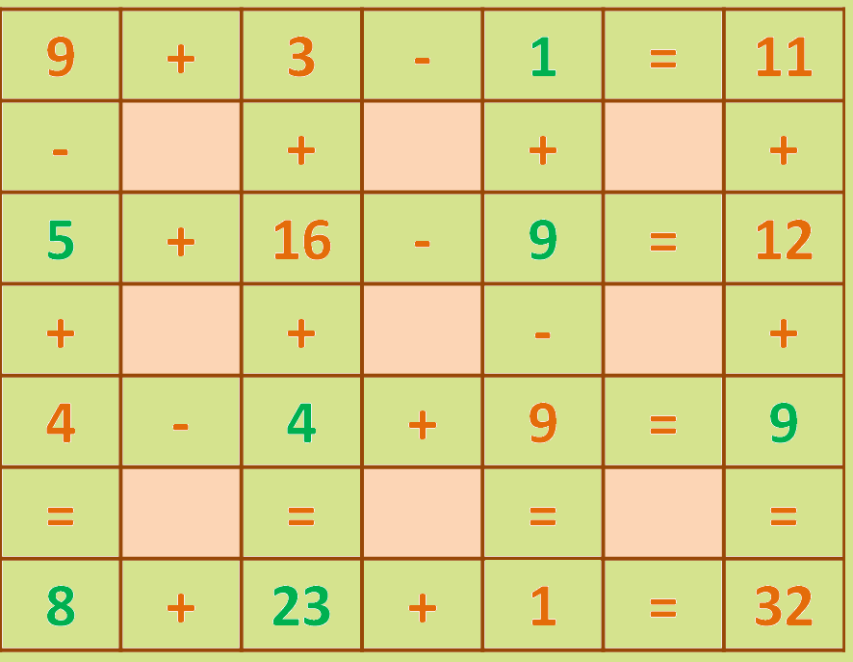
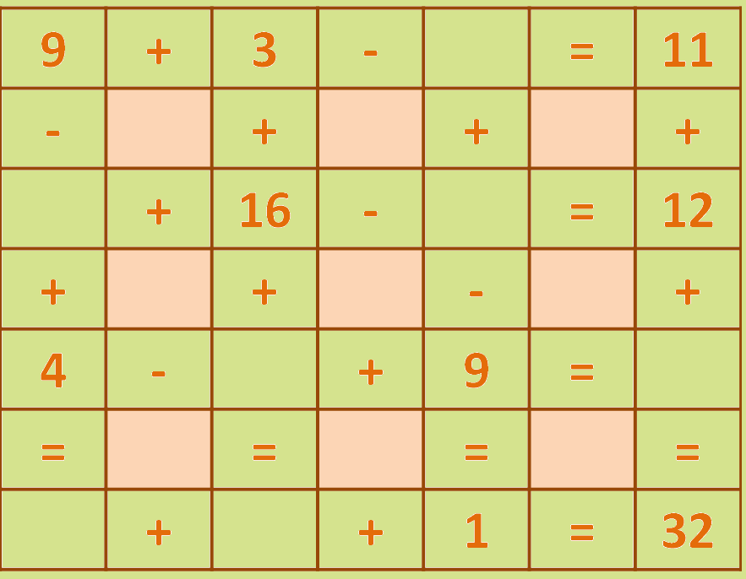
Арифметичні узори 1
Заповніть порожні клітинки в ариф­метичному килимку так, щоб усі рівності
були правильними.

Slide 33
Арифметичні узори 2
Розташуйте по колу числа 14, 27,
36, 57, 178, 467, 590 2345 так, щоб два будь-які сусідні числа мали спільну цифру (рис. в).
2345
36
467
14
178
27
57
590

Slide 34
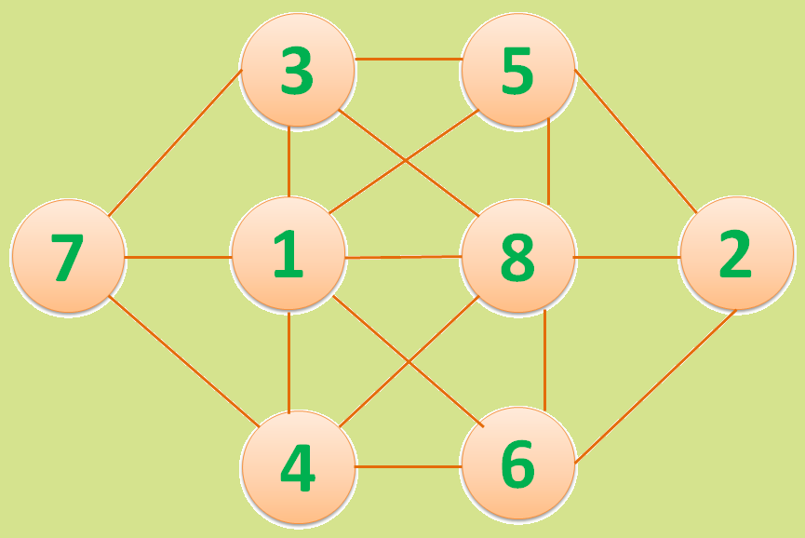
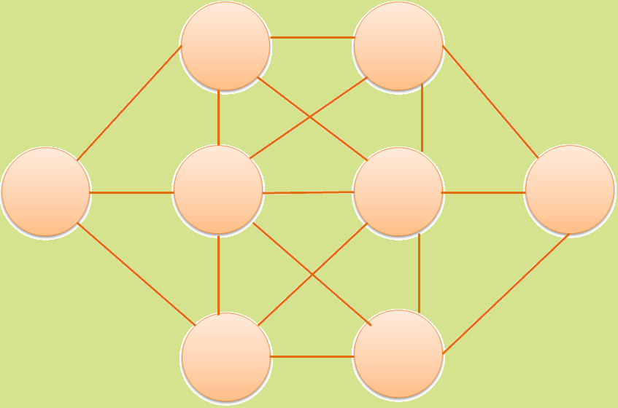
Арифметичні узори 3
Заповніть кружечки (рис. а) числами
від 1 до 8 так, щоб у жодному з двох кружечків, сполучених відрізком, не було чисел, які відрізня­ються на одиницю.

Slide 35
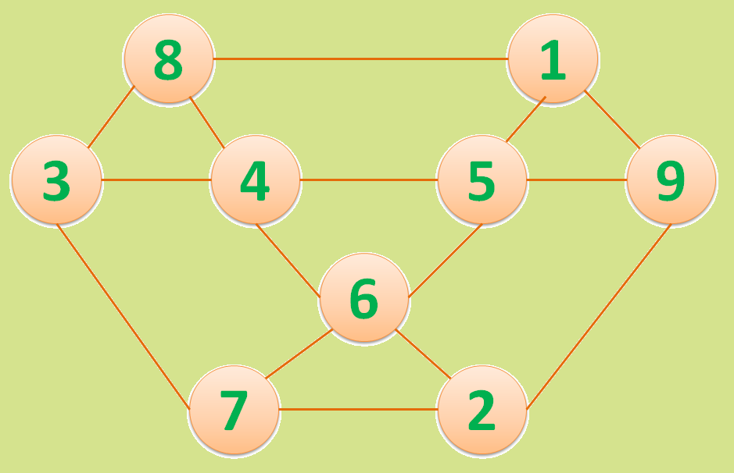
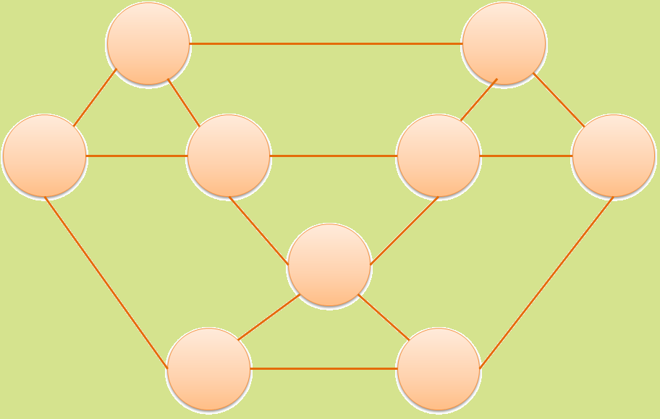
Арифметичні узори 4
Задача Ейнштейна. Розташуйте числа від 1 до 9 у кружечках (рис. б) так, щоб для всіх трикутників, що входять в арифме-тичний узор, суми чисел, розташованих у вершинах, були рівними.

Slide 36
Загубилися дужки 1
Давні перси знали, як із п’яти од­накових цифр одержати число 100. Такими є циф­ра 1 і цифра 5. Спробуйте й ви це зробити.
5 5 5 5 5 = 100;
1 1 1 1 = 100.
Відповідь:
5*5*5-5*5 = 100;
111-11 = 100

Slide 37
Загубилися дужки 2
Давні перси також уміли, викори­стовуючи тільки знак додавання й однакові циф­ри, отримувати: число 28 з п’яти двійок; число
1000 з восьми вісімок. Спробуйте й ви це зробити.
2 2 2 2 2 = 28;
8 8 8 8 8 8 8 8 = 1000
Відповідь:
22 +2 + 2 + 2 = 28
888 + 88 + 8 + 8 + 8 = 1000

Slide 38
Загубилися дужки 3
Розставте дужки у виразах так, щоб отримати правильні рівності:
15 – 35 + 5 : 4 = 5
24 – 18 : 2 + 4 = 1
Відповідь:
15 – (35 + 5) : 4 = 5
(24 – 18) : (2 + 4) = 1

Slide 39
Загубилися дужки 4
Розставте дужки у виразах так, щоб отримати правильні рівності:
30 : 5 + 8 + 2 = 2
36 : 4 + 8 * 5 = 15
Відповідь:
30 : (5 + 8 + 2) = 2
36 : (4 + 8) * 5 = 15

Slide 40
Арифметичні килимки
Арифметичні килимки — різновид арифметич­них головоломок у вигляді прямокутників, у яких необхідно розставити відсутні числа так, щоб усі рівності, розташовані по вертикалі й горизонталі, були правильними.

Slide 41
Латинський квадрат
Латинський квадрат – це клітковий квадрат, за­повнений різними символами таким чином, що в кожному рядку й у кожному стовпці всі задані символи зустрічаються по одному разу.
Сьогодні латинські квадрати застосовують для побудови кодів, які виправляють помилки, під час формування розкладів, розподілу ресурсів тощо.

Slide 42
Математичний ребус
Ребус (від латинського rebus — за допомогою ре­чей) — загадка, у якій шукане слово або фраза зображені у вигляді комбінації фігур, знаків, букв, тобто «предметів».
Арифметический ребус — це ребус, у якому за­кодовані різні арифметичні приклади.
Символьний арифметичний ребус — це ребус, кожний символ якого позначає одну певну цифру. Причому однакові символи позначають однакові цифри, а різні символи позначають різні цифри.

Slide 43
Ребус із зірочками
Ребус із зірочками — це арифметичний ребус, у якому кожна зірочка замінює одну цифру, при цьому цифри можуть повторюватися.
Розв’язати ребус із зірочками — означає від­новити всі цифри, замість яких стоять зірочки, й отримати правильний приклад.

Slide 44
Задачі на розстановку знаків арифметичних операцій
Під час розв’язання задач на розстановку знаків
арифметичних операцій потрібно:
1) проаналізувати, який результат можна отрима­ти, використовуючи частину даних чисел;
2) визначити, як з цього результату і решти чисел
можна отримати потрібне число;
3) звернути увагу на те, що між двома сусідніми
цифрами не обов’язково ставити знак арифме­
тичної операції, і тоді з послідовних цифр можна
сформувати багатоцифрові числа.

Slide 45
Бажаємо успіху в подальшому вивченні математики

